Slide 1
Wykrywanie chwytów wspinaczkowych na zdjęciu na podstawie kontrastu kolorów
Ewelina Badeja

Slide 2
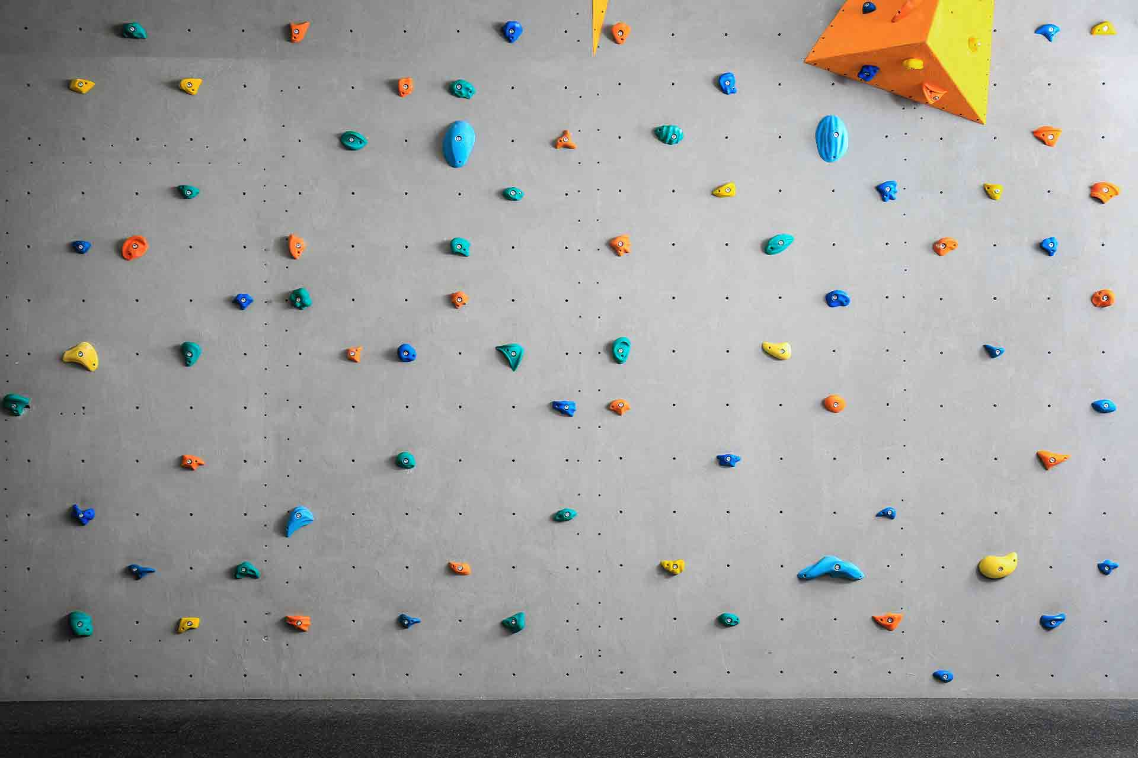
Dostosowanie programu pod wykrywanie chwytów wspinaczkowych
-zbyt duże obiekty nie powinny być uznawane za chwyt (są to tzw. struktury)
-zbyt małe obiekty również powinny być ignorowane (są to prawdopodobnie dziurki na śruby, którymi przykręcane są chwyty)

Slide 3
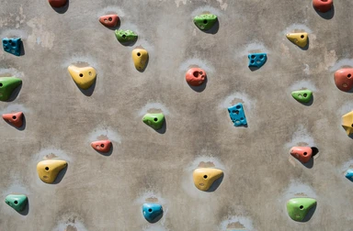
Ignorowanie odcieni szarości
- wszelkie kontrasty pomiędzy pikselami o różnych odcieniach szarego powinny być ignorowane, ponieważ są to prawdopodobnie ślady magnezji na ścianie

Slide 4

Dobór biblioteki
umożliwia obróbkę obrazków
mnóstwo przydatnych funkcj
można jej używać w Pythonie i C++

Slide 5

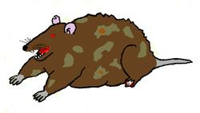
Dobór języka
VS
Keith, maskotka C++
(Python okazał się zbyt wolny)

Slide 6
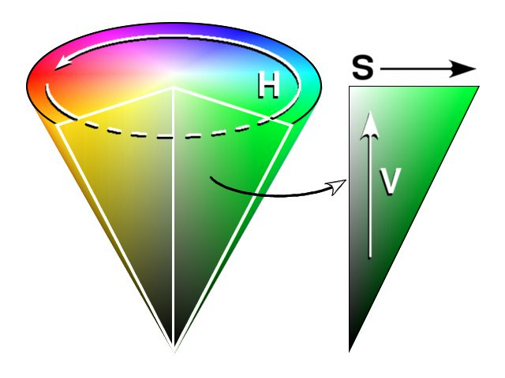

Sposób działania programu krok po kroku
wczytywanie zdjęcia jako macierz kolorów w postaci HSV (w przyszłości może również RGB)
źródło: https://pl.wikipedia.org/wiki/Plik:HSV_cone.jpg

Slide 7
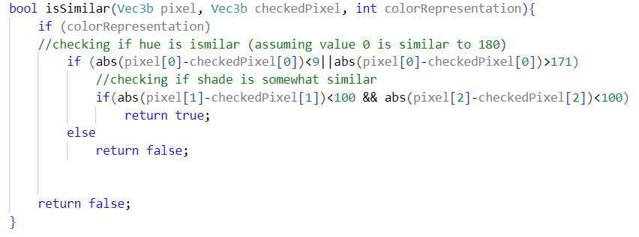
Sposób działania programu krok po kroku
iterowanie przez macierz kolorów, w poszukiwaniu kontrastu między dwoma pikselami (kluczowa do wykrywanie kontrastów jest funkcja isSimilar - wciąż trwają prace nad dobraniem do niej odpowiednich parametrów)

Slide 8
Sposób działania programu krok po kroku
po znalezieniu kontrastu następuje szukanie punktów skrajnych obiektu z pomocą algorytmu BFS (z oznaczaniem wszystkich punktów należących do figury jako “przetworzone” dla poprawienia wydajności)

Slide 9
Sposób działania programu krok po kroku
współrzędne środków wszystkich znalezionych obiektów są zapisywane do pliku wyjściowego
(X,Y)

